Slide 1
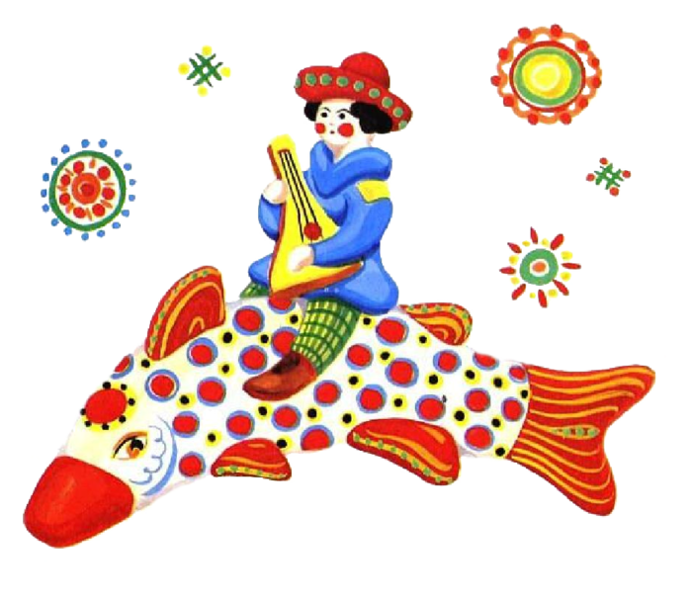
Дымковская роспись

Slide 2
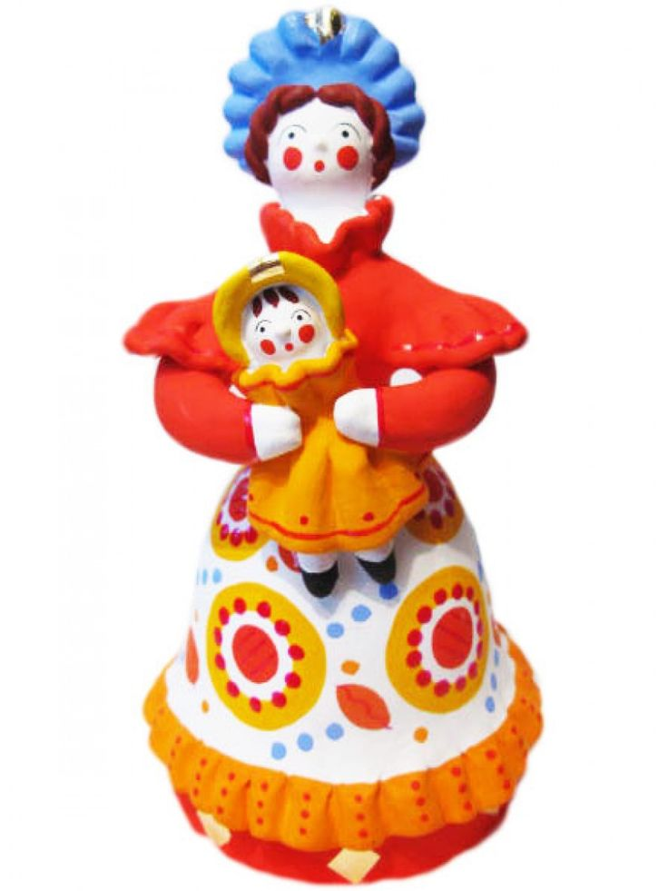
ДЫМКОВСКАЯ ИГРУШКА
Весёлая белая глина,
Кружочки, полоски на ней,
Козлы и барашки смешные,
Табун разноцветных коней.
Кормилицы и водоноски,
И всадники, и ребятня,
Собаки, гусары и рыбки,
А ну, отгадайте, кто я?

Slide 3
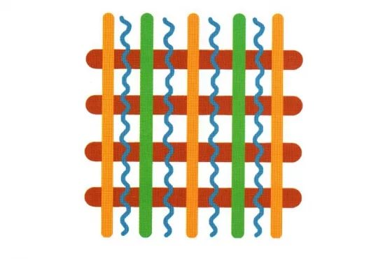
Назови элементы дымковской росписи
ЗЕРНЫШКИ
КРУГИ
ВОЛНЫ
РЕШЕТКИ

Slide 4
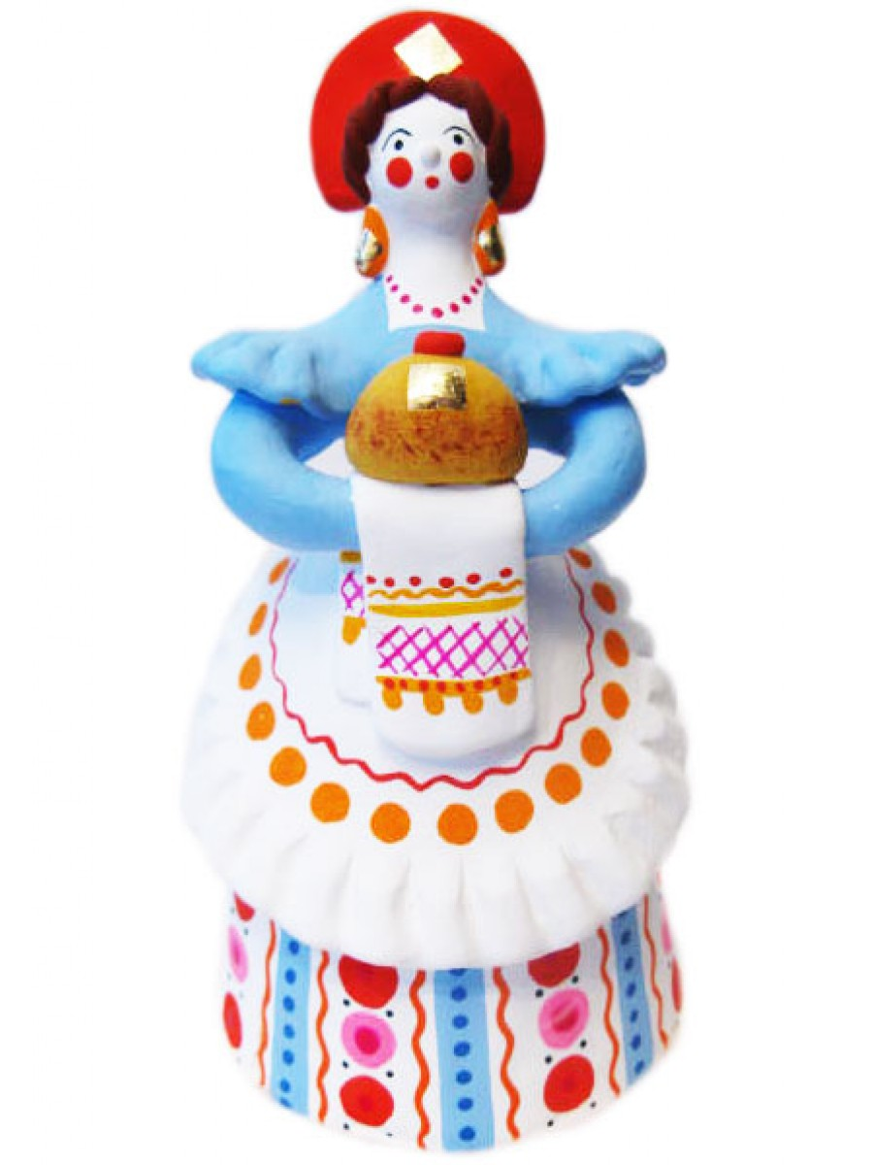
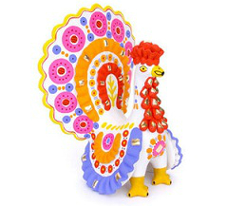
Отгадай что за игрушка
Индюк
Барыня

Slide 5
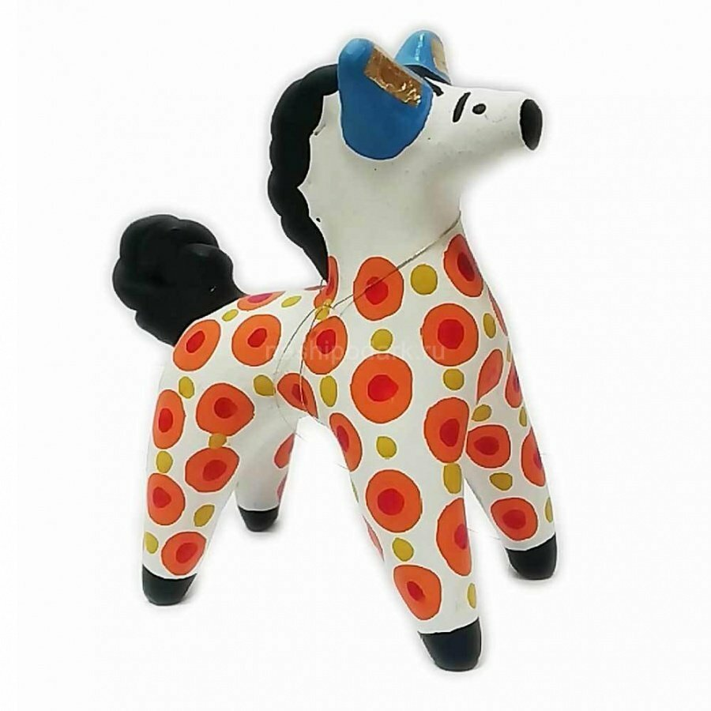
Отгадай что за игрушка
Нянюшка
Лошадка

Slide 6
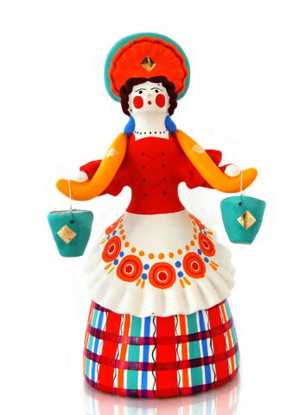
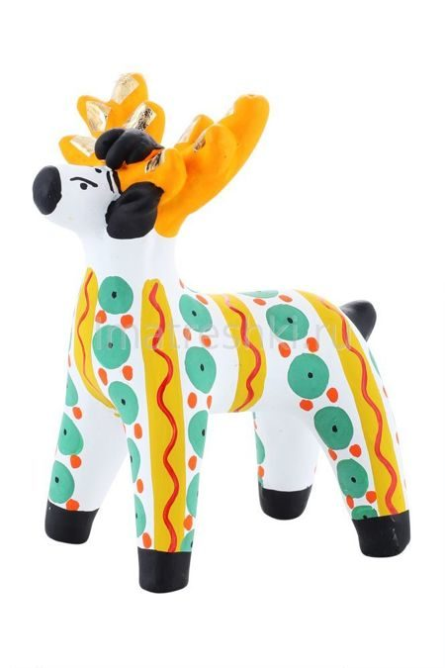
Отгадай, что за игрушка
Водоноска
Олень

Slide 7
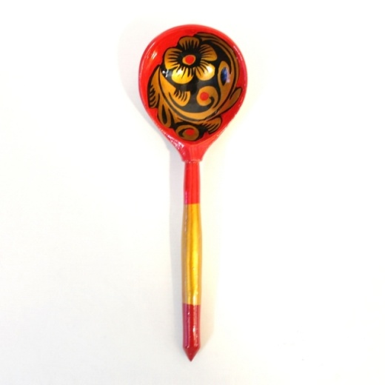
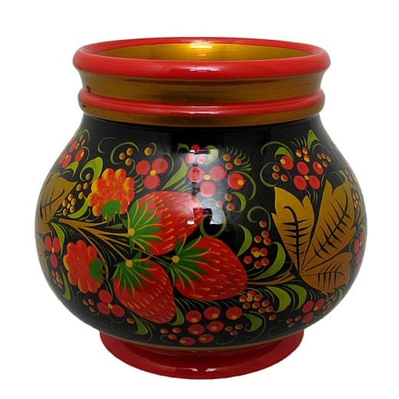
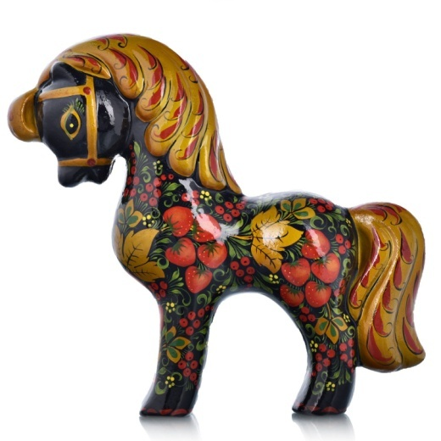
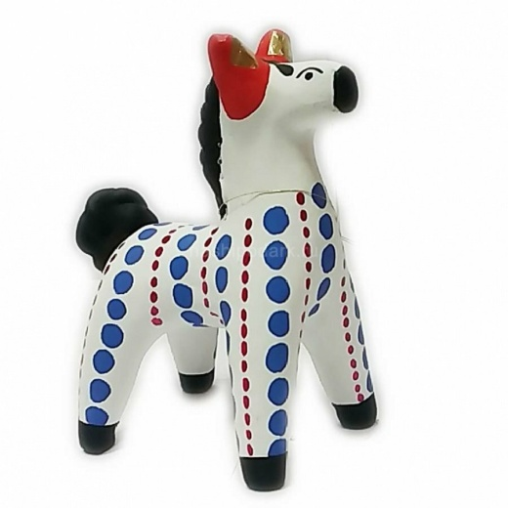
Четвертый лишний

Slide 8
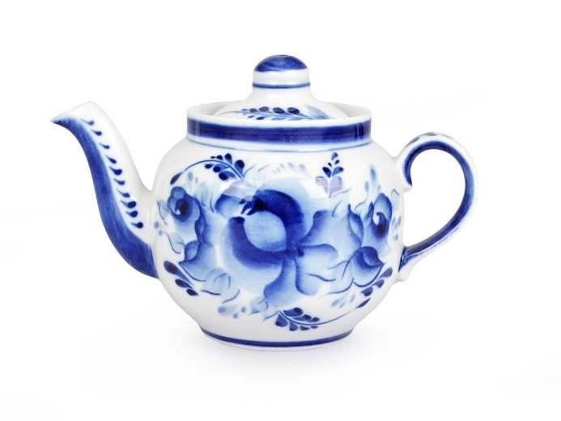
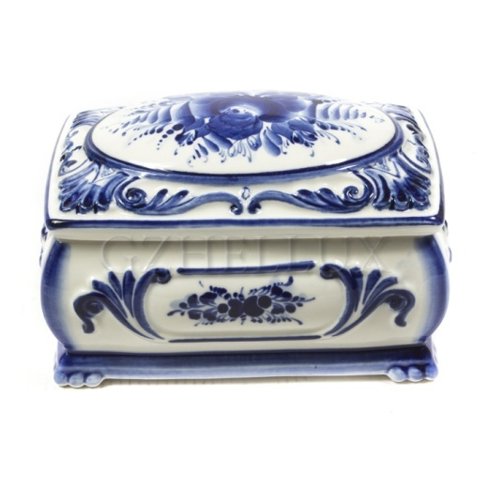
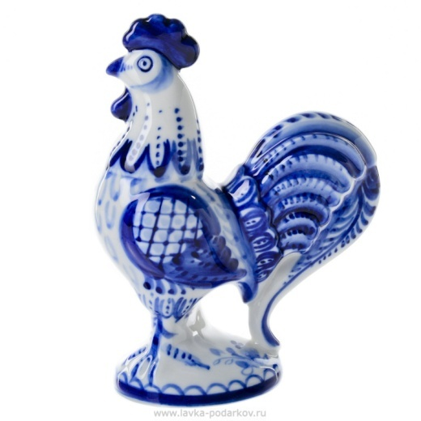
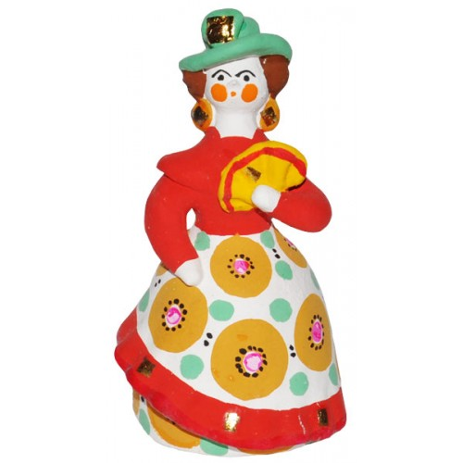
Четвертый лишний

Slide 9
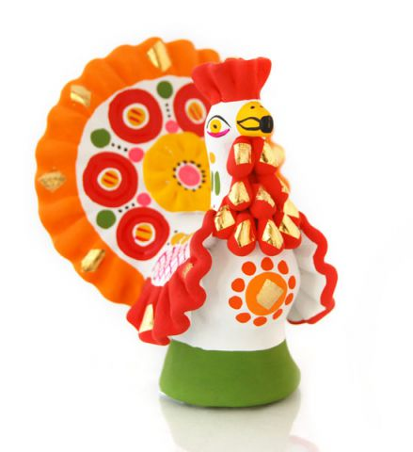
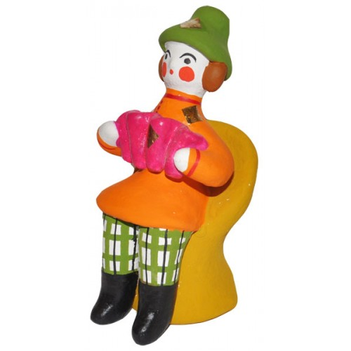
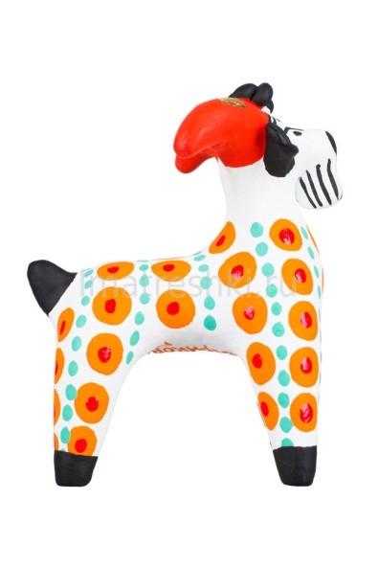
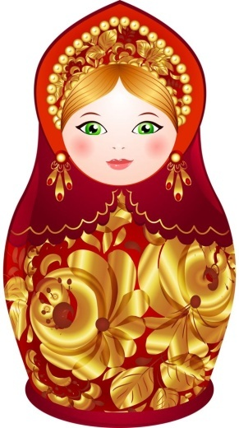
Четвертый лишний

